Slide 1


Slide 2

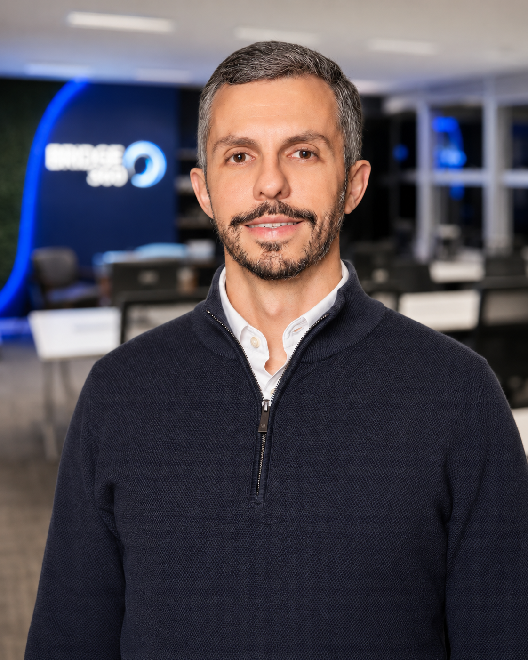
Casos práticos e tendências
A Revolução
dos agentes
Carlos Eduardo Carvalho
Sócio-Diretor e CEO da Bridge & Co.
carlos.eduardo@bridgeconsulting.com.br

Slide 3

170
130
16
clientes
profissionais
anos
atendidos ao longo
da nossa trajetória
atuando com Consultoria e Tecnologia
gerando valor para empresas líderes de
seus segmentos
©️ Bridge & Co.
>
Ver todos os clientes

Slide 4

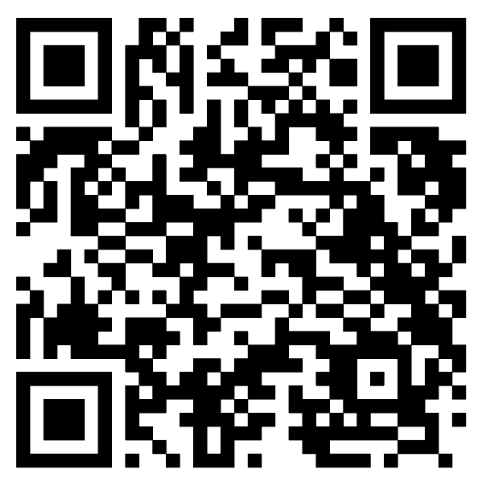
Carlos Eduardo Carvalho
Sócio-Diretor e CEO da Bridge & Co.
Engenheiro de Produção e Mestre pela COPPE/UFRJ. Possui MBA Executivo pela Fundação Dom Cabral e especialização em Plataformas Digitais pelo MIT. É especialista em Business Transformation com ênfase em automação de processos, análise avançada de dados e Inteligência Artificial. Atua também como palestrante, autor e professor de pós-graduação em instituições como UFRJ, FGV e UFJF.

Slide 5

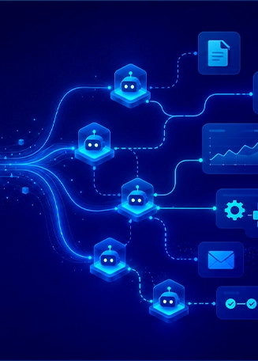
A grande virada para IA Agêntica
80% das aplicações empresariais lançadas em 2026 já embarcam pelo menos um Agente de IA (Gartner).
Muitos aqui nesta
sala ainda estão usando IA como:
A virada acontece quando o:
Chatbot conversacional com perguntas e respostas
Agente planeja, executa e aprende

Slide 6
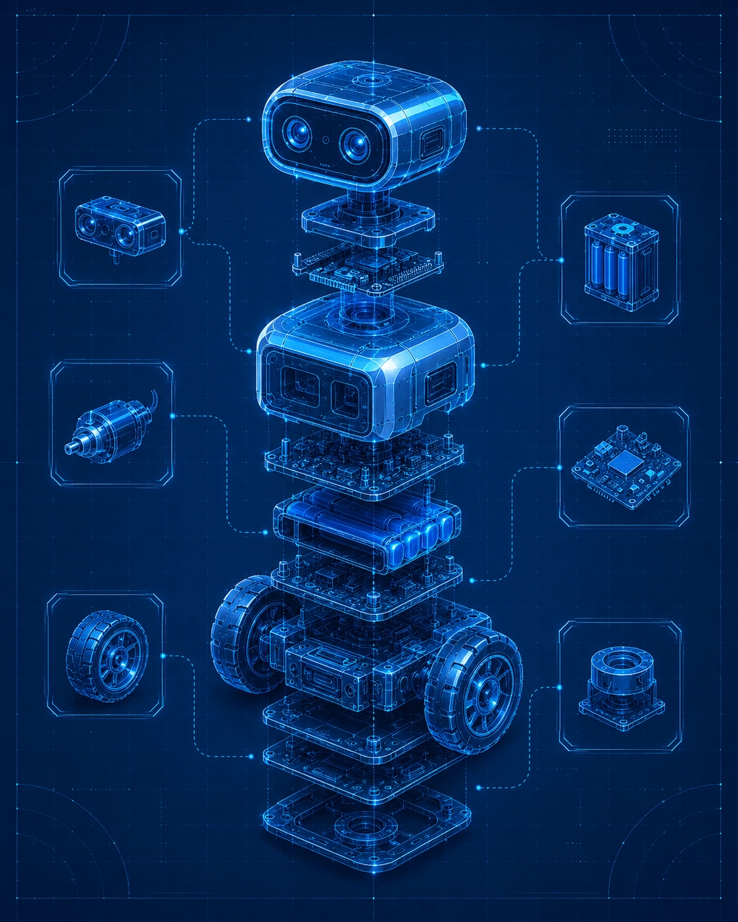
Mas o que é um Agente de IA?
Agentes inteligentes são sistemas computacionais que percebem seu ambiente (percepção), tomam decisões (decisão) com base na percepção e atuam sobre o ambiente (ação) por meio de atuadores para alcançar objetivos previamente definidos.
Percepção
Decisão
Ação
Aprendizado

Slide 7

O robô aspirador
Exemplo de um agente no nosso cotidiano
Percepção
Percebe a sujeira e obstáculos
Decisão
Decide qual direção seguir para limpar
Ação
Move-se pelo ambiente ligando e desligando a sucção
Aprendizado
Otimização de rota, locais de maior acúmulo, dentre outros.

Slide 8

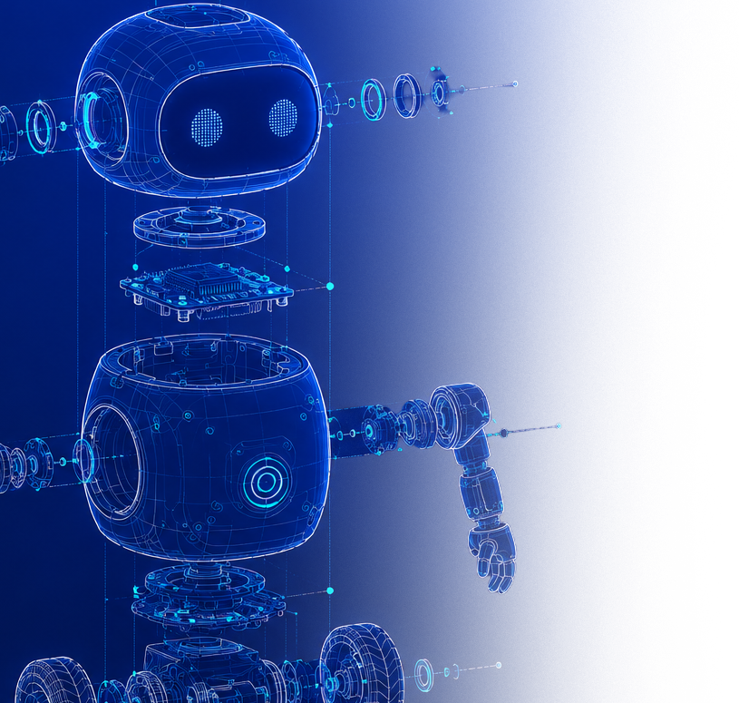
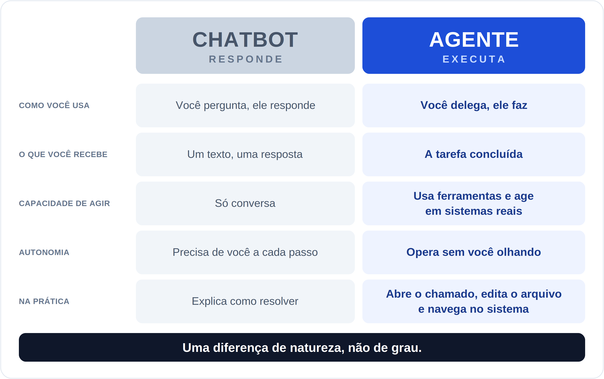
Agente Inteligente não é um chatbot

Slide 9



Os casos de transformação com Agentes de IA
Atendimento ao consumidor e suporte (SAC)
Desenvolvimento de Soluções de TI, Operações & Segurança
Automação de processos de negócio e workflows
Processamento de documentos
Marketing e Comunicações
Prospecção e Vendas
Casos de uso em múltiplos clientes, com retorno gerado e escalabilidade
Legenda
Casos de uso em clientes em fase de mensuração de retorno
Casos de uso em fase de estudo e POC

Slide 10

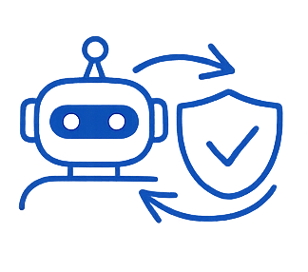



Os casos de uso para SAC
  Resolução automática de problemas com clientes: atuação autônoma desde detecção, correção e comunicação
  Atualizações gerais de bases de clientes, CRM e sistemas de suporte
  pós-atendimento
  Engajamento proativo com clientes por mensuração de tendências, acionamento autônomo e prevenção
  Automação de pós-venda, renovações e garantias
Mais de 90% dos casos de uso que a Bridge já analisou, estudou ou desenvolveu para aplicações de SAC ainda requerem supervisão humana. Pouco apetite ainda para soluções de SAC totalmente autônomas.

Slide 11
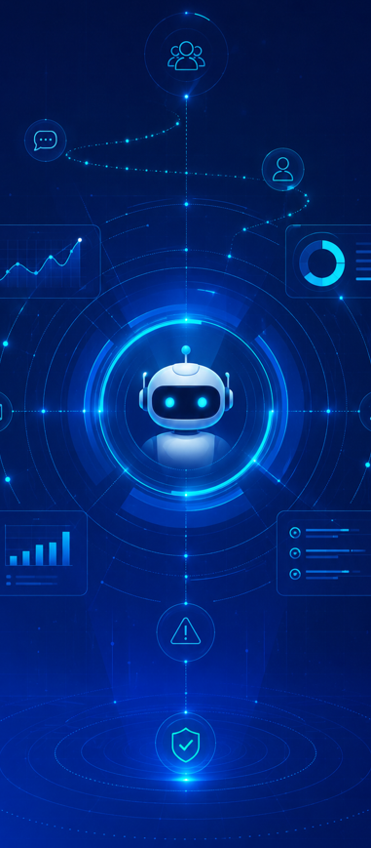
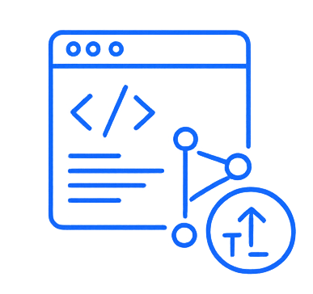



Os casos de uso para TI, Desenvolvimento e Segurança
  Desenvolvimento de software com escrita de código, correção de bugs e abertura de pull requests para revisão
  Operações de segurança (SOC) com triagem de alertas, investigação de
  incidentes e contenção de ameaças em tempo real
  Service desk de TI com resolução autônoma de chamados recorrentes: reset de acesso, provisionamento e diagnóstico
  DevOps e SRE com monitoramento de
  infraestrutura, detecção de anomalias e remediação automática
Diferente do SAC, em TI, Desenvolvimento e Segurança os agentes já operam com autonomia real em produção. É hoje a fronteira mais avançada da adoção de agentes nas empresas.

Slide 12
Frame decisório sobre quando usar Agentes
Os dados e arquitetura estão prontos para utilização por agentes?
Não? Invista em fundação técnica e de dados
O contexto decisório é complexo e requer análises diversas?
Não? Avalie primariamente automações determinísticas
É necessário agir em nome do usuário?
Não? Considere primeiro assistentes conversacionais
É aceitável não ter 100% de precisão de execução?
Não? Considere outras tecnologias de automação ou pelo menos agentes supervisionados
Se as respostas acima forem todas SIM, você está de frente para oportunidades de uso de Agentes de IA.

Slide 13

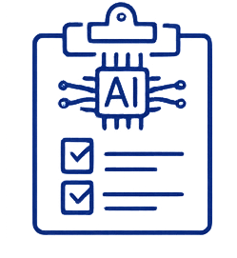








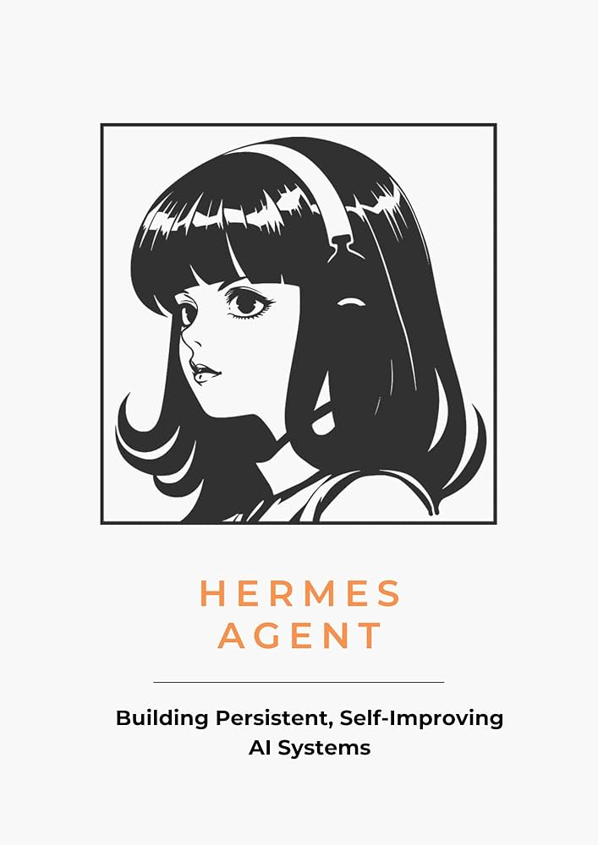



Como a Bridge trabalha com o tema
Clientes:
Diagnóstico AI Readiness
Levantamento e classificação de casos de uso para IA
POC e mensuração de potencial retorno
Esteira de Desenvolvimento de Soluções de Inteligência Artificial
Programa contínuo de letramento em Inteligência Artificial
(Executivo, Gerencial e Operacional)
Parceiros e tecnologias:

Slide 14


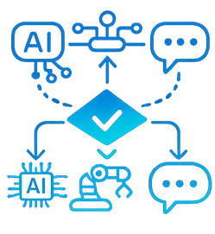

Takeaways finais
Não invista muitas fichas em autonomia completa ainda. Para a maioria dos casos de uso, supervisão humana ainda é aconselhável.
Saiba para quais casos de uso os Agentes de IA são recomendados e quando automações robóticas ou assistentes conversacionais atendem.
Invista substancialmente em qualidade e governança de dados, revisão de processos e letramento antes de escalar uma estratégia de IA agêntica.

Slide 15
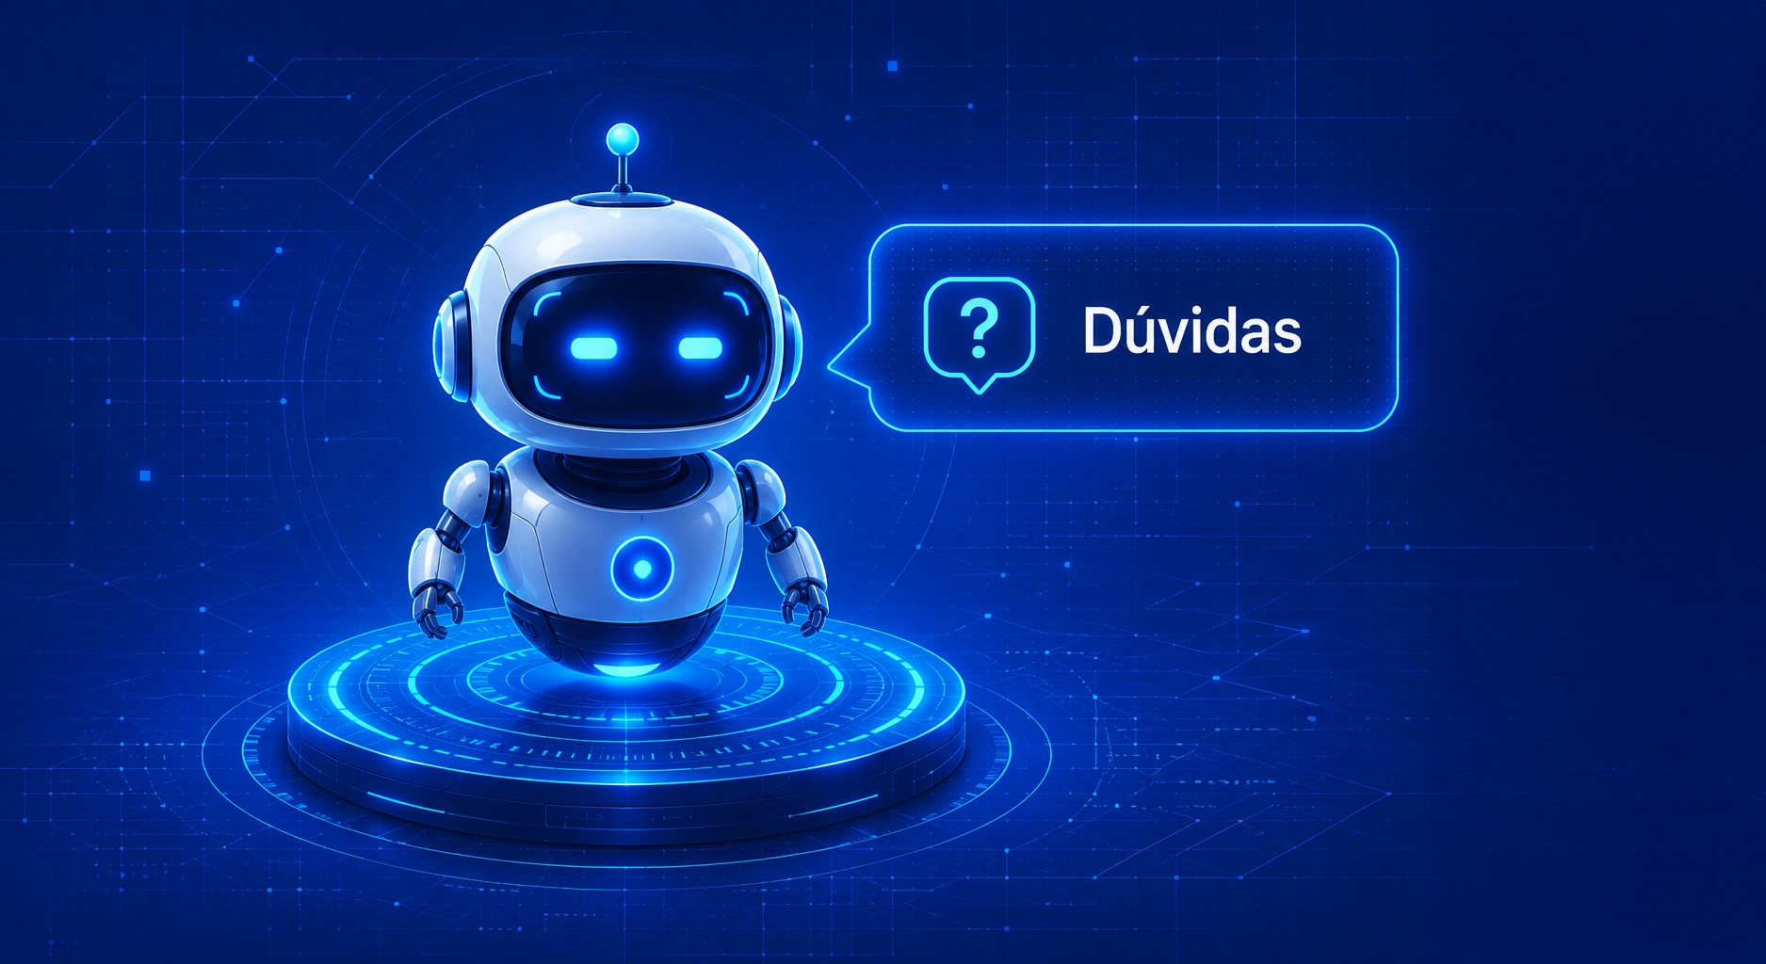
Notes:
Slide 2, 3,12, 13 e 14

Slide 16
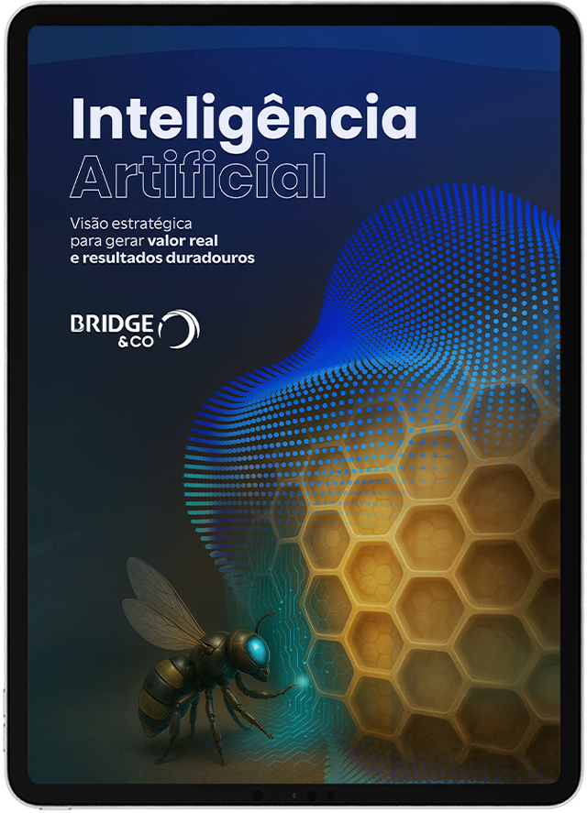
I
Fique por dentro dos nossos conteúdos!
Obrigado!
I
Baixe agora o e-book:
www.bridgeconsulting.com.br

